Slide 1

Inclusione: facciamola bene
Andare oltre i piani didattici personalizzati
… ma verso dove?
Formazione docenti referenti per l’inclusione
Polo Castrovillari – Sede Montalto Uffugo (CS), 8 ottobre 2018

Slide 2
Tempo di bilanci

Slide 3
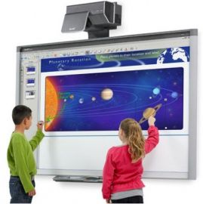
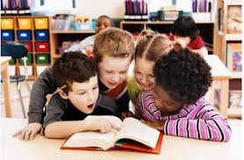
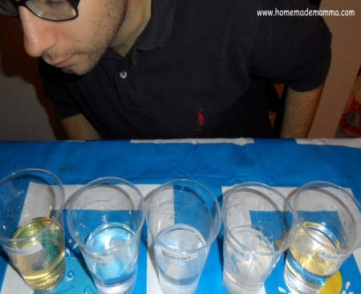
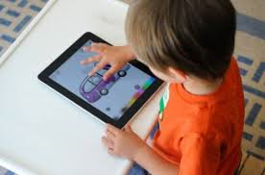
Parole chiave
bisogni
stili
ostacoli
mediazione
personalizzazione
adattamento
Antonia Carlini
competenze
a. laboratoriale
riflessione
processi
a. collaborativo
valutazione per

Slide 4
saperi
disciplinari
dimensione cognitiva e…
dimensione didattica
insegnante
team
alunno
alunni
Quali dimensioni?
dimensione affettiva e relazionale
contesto
dimensione organizzativa

Slide 5

L’insegnante competente …
"I CARE: Me ne importa, mi sta a cuore"
L’insegnante competente mobilita e orchestra risorse cognitive, affettive e volitive
empatia
ascolto attivo
disponibilità a mettersi in gioco
Notes:
La capacità di ascolto attivo, la capacità di comprensione delle dinamiche di gruppo e la disponibilità a mettersi in gioco devono essere piene competenze del docente.
ALLA BASE DELLA RELAZIONE EDUCATIVA … la influenzano e condizionano

Slide 6
L’insegnante competente …
Conosce riconosce e considera i bisogni educativi comuni e speciali
e
le caratteristiche psicologiche
individuali
n.1
Antonia Carlini
E’ vietata la diffusione e la riproduzione (L.633-1941 )

Slide 7
«Egli ha solo roba fatta in serie e i suoi scaffali non consentono la minima scelta. Così fra gli alunni delle nostre scuole ne vediamo alcuni che annegano negli anfratti di un programma troppo immenso per le loro deboli aspirazioni e le loro capacità problematiche, ed incespicano ad ogni passo»
Claparede 1920

Slide 8

… e oggi che i «programmi immensi» non ci sono più?
«molti insuccessi scolastici non sono dovuti a irreversibili limiti degli studenti ma, semplicemente, all’incompatibilità fra le loro modalità di apprendere e le caratteristiche del contesto di apprendimento» C. Cornoldi (1999)

Slide 9
Stili di apprendimento …
qualità delle relazioni
sicurezza e stima di sé
“ molti insuccessi scolastici non sono dovuti a irreversibili limiti degli studenti ma, semplicemente,
all’incompatibilità fra
le loro modalità di apprendere e le caratteristiche del contesto di apprendimento”
(C. Cornoldi “Le difficoltà di apprendimento a scuola”)
autonomia
aspettative
… e di insegnamento!
stile motivazionale
stile attributivo
stile cognitivo dominante
sistema sensoriale dominante
percezione di autoefficacia
E’ vietata la diffusione e la riproduzione (L.633-1941 )

Slide 10
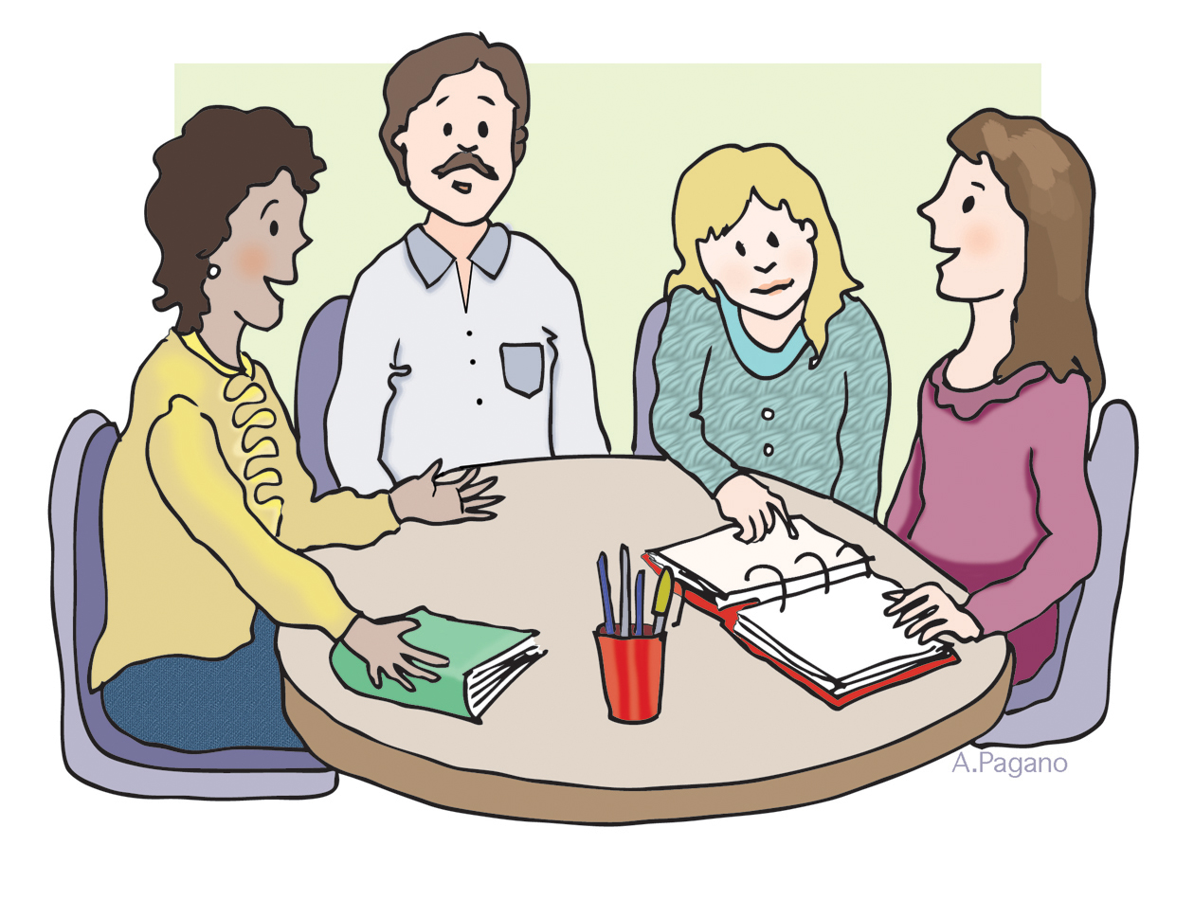
Marco non segue la lezione e a casa non si esercita
Però se propongo attività in coppia … lavora
Anche la restituzione del lavoro lo motiva molto …
Specie se ha l’incarico di cercare fonti nel web!
Cosa fa il consiglio di classe ?
E’ vietata la diffusione e la riproduzione (L.633-1941 )

Slide 11
L’insegnante competente …
Promuove un clima inclusivo
e prevede
obiettivi
socio-affettivi
n.2
Antonia Carlini
E’ vietata la diffusione e la riproduzione (L.633-1941 )

Slide 12

Le relazioni di classe
“Per circa due terzi del tempo speso in un’aula scolastica, qualcuno parla.
Ci sono due probabilità su tre che questa persona sia l’insegnante”.
Flanders (1963)
Allora ragazzi, oggi ...
Ricordate la regola ...
Domani verifichiamo ...
E’ vietata la diffusione e la riproduzione (L.633-1941 )

Slide 13
La classe inclusiva e la relazione
Empatia
Cura
Aspettative
«Carezze»
… pensato e strutturato intenzionalmente
come spazio di relazioni e di affetti (connessioni emotive, clima della classe, dinamiche e interdipendenze, reti …)
Tu … aiutati con il libro o mettiti
vicino al compagno
Vieni qui e mostrami che cosa non hai capito
Se non hai capito ti arrangi, così impari a stare attento!
Sono certo che tu sia capace di farlo da solo … rivedi quel passaggio
“Scrittori si nasce, non si diventa”
(da «Lettera a una Professoressa» p.125)
Sono
contenta dei tuoi progressi: questa frase è da premio Strega!
“un luogo di cui ognuno fa parte e nel quale ci si prende cura di ciascuno, dove ogni studente sperimenta il senso della stima e del rispetto, riceve il sostegno di cui ha bisogno e può dare il suo contributo”
Nel Noddings, N. (1992). The Challenge to Care in Schools.

Slide 14
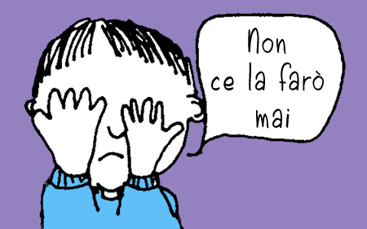
Con voti del genere dove pensi di andare?
Profezie … che si avverano!
Sei uno scansafatiche!
Cosa pensi di fare con questo atteggiamento?

Slide 15
Aspettative verso la classe
Sapevo che insieme avremmo fatto grandi cose : bravi!
Sono stanco di stare con voi!
Parlo e non capite!
Se non capite ditelo subito … così nessuno resta indietro!
E’ vietata la diffusione e la riproduzione (L.633-1941 )

Slide 16
Le carezze …
Manifestazionidi insicurezza
e di scarsa stima di sé
sfugge, si svaluta, si sottovaluta, evita, è frettoloso, mostra sentimenti polarizzati tristezza-rabbia
Tu sei importante
Va bene così come sei
Ottimo salto in avanti!
E’ vietata la diffusione e la riproduzione (L.633-1941 )

Slide 17
… condizionate preferibilmente!
Che bel disegno, tecnicamente
perfetto!
Ripeti il disegno, non è chiara la prospettiva
Sei un vero artista:
bravissimo!
Sei un disordinato!
E’ vietata la diffusione e la riproduzione (L.633-1941 )

Slide 18
… e mai «di plastica» !
Bene , ci sei riuscito stavolta!
Il tuo lavoro va bene, più o meno!
Ah, su questo, non le si può dire nulla, è brava!
Come sei attento oggi!
Verifica senza errori anche tu!
E’ vietata la diffusione e la riproduzione (L.633-1941 )

Slide 19


Io non sono capace
Non ci provo
Evito di espormi
senso di inadeguatezza
svalutazione di sé
chiusura in se stesso
riduzione sensibile della spinta al miglioramento e alla realizzazione di sé
demotivazione
“
Mi oppongo
Ti provoco
Interpreto il ruolo
T. Gordon “Insegnanti efficaci. Il metodo Gordon:pratiche educative per insegnanti, genitori e studenti”, 1991

Slide 20
La risorsa gruppo
interazione
interdipendenza
integrazione
Collaborazione - azione sinergica
dalla classe al gruppo
Mediazione - contaminazione
Legami di coesione
individuazione riconoscimento e valorizzazione di stili, sistemi, competenze, conoscenze, valori, modelli
differenti
somiglianza attrazione condivisione
di interessi e di obiettivi
Antonia Carlini
E’ vietata la diffusione e la riproduzione (L.633-1941 )

Slide 21
L’insegnante competente …
Essenzializza i contenuti disciplinari e
li trasforma
in compiti di apprendimento
stimolanti e sfidanti
n.3
Antonia Carlini
E’ vietata la diffusione e la riproduzione (L.633-1941 )

Slide 22
Sapere didattico
scelta contenuti (esperienze –attività per l’accesso – in prospettiva costruttiva)
organizzazione concettuale (es. mappa)
analisi procedure logiche (e link!)
analisi procedure metodologiche (strategie possibili sollecitate dal compito)
le parole e i campi semantici (lessico specifico – campo semantico– contesti e usi)
E’ vietata la diffusione e la riproduzione (L.633-1941 )

Slide 23
Domande-guida sui contenuti
quali conoscenze dichiarative essenziali?
quali abilità procedurali essenziali?
quali strategie e atteggiamenti?
quali connessioni con il già appreso?
quali esercitazioni?
quale ciclicità? quali trasversalità?
quali possibilità di transfer?
quali contesti attivi applicazione?
E’ vietata la diffusione e la riproduzione (L.633-1941 )

Slide 24
L’insegnante competente …
Mette al centro
i processi
socio-affettivi
cognitivi
e
metacognitivi
n.4
Antonia Carlini
E’ vietata la diffusione e la riproduzione (L.633-1941 )

Slide 25
Domande-guida sul compito
E’ un compito sfidante?
NON troppo difficile: scoraggia, genera senso di inadeguatezza e demotiva
NON troppo facile: non fa provare sensazione di competenza
Quali risorse per lo svolgimento del compito di apprendimento?
quali difficoltà prevedibili? quali errori possibili?
quali pre-conoscenze e pre-abilità richieste?
quali azioni cognitive? quali stili coinvolti?
quali strategie di problem solving?
quali condizioni facilitanti?
E’ vietata la diffusione e la riproduzione (L.633-1941 )

Slide 26
Nel modello riproduttivo
Spiega il contenuto
(del libro?)
Fa esercitare sul contenuto
Assegna voto
Verifica con compiti scritti
Interroga
Antonia Carlini
E’ vietata la diffusione e la riproduzione (L.633-1941 )

Slide 27

Nel modello generativo
Prepara l’ambiente per …
Promuove l’apprendimento
attivo
Valorizza diverse forme di valutazione
Facilita la riflessione sui processi
Antonia Carlini
E’ vietata la diffusione e la riproduzione (L.633-1941 )

Slide 28
Scopro aspetti nuovi invento più soluzioni
La scala degli apprendimenti: quale
«lezione»
?
Creatività
Valutazione
intuire
inventare
formulare
ipotesi problemi nuovi
Scompongo e ricompongo
Sintesi
sintetizzare
analizzare
Analisi
Comprendo e applico per risolvere
descrivere applicare
informazioni apprese con più ambiti e codici disciplinari
Applicazione
Comprensione
Imparo a ricordare e a ripetere
fissare riprodurre
informazioni fornite dall’esterno
(termini, fatti, concetti e regole)
Conoscenza
Notes:
salire gradualmente la scala degli apprendimenti. Bloom (vero padre della teoria gerarchica degli apprendimenti) e di Gagné, Guilford, Sullivan e altri
L’edificio tassonomico Frabboni- Arrigo) prevede tre piani fondamentali: i piani bassi (gli apprendimenti “elementari”), i piani di mezzo (gli apprendimenti “intermedi”), e l’attico (dove coesistono gli apprendimenti “superiori”: convergenti e divergenti)”13.
A nostro avviso questa tassonomia applicata alla scuola superiore ed all’area delle scienze dell’educazione può servire per stendere programmazioni sia generali che individualizzate, in quanto permette sia di retrocedere a livelli inferiori nel caso di difficoltà nell’apprendimento (apprendimenti elementari), sia di promuovere l’eccellenza (apprendimenti superiori convergenti e soprattutto divergenti).
1. Primo piano: gli apprendimenti elementari
Acquisire la capacità di «riprodurre » le sue conoscenze veicolate attraverso più rotaie informative (il docente, il manuale, l'audiovisivo, Internet et al.). si impara a ricordare, riconoscere e ripetere una conoscenza così come viene presentata in classe da una fonte cognitiva ufficiale: l'insegnante e il libro di testo …
Siamo al piano del «sapere» linguistico-matematico-storico-geografico-scientifico-tecnologicoartistico. Di questo, si sa parlare-leggere-scrivere.
2. Secondo piano: gli apprendimenti intermedi
Acquisire la capacità di «comprendere» e di «usare» le conoscenze raccolte al primo piano. Come dire, al secondo piano dell'edificio disciplinare si impara a «capire» e ad «applicare» le conoscenze raccolte su più linguaggi e su più dispositivi interpretativi ed operativi.
Siamo al piano del «sapere» da matematico, da storico, da geografo e così via
3.Terzo piano: gli apprendimenti superiori convergenti
Acquisire la capacità di scomporre ricomporre, smontare-ricostruire, mentalmente c/o operativamente, i «nuclei» fondanti (tendenzialmente metacognitivi) di una data disciplina. Come dire, al terzo piano dell'edificio disciplinare si interiorizzano le competenze relative ai processi di «analisi/sintesi » e « induttivo/deduttivi » di una materia scolastica.
4. Quarto piano: gli apprendimenti superiori divergenti
Acquisire la capacità di «scoprire» aspetti cognitivi ancora inediti e di «inventare » più soluzioni per una stessa questione cognitiva. Come dire, al quarto piano (l'attico) dell'edificio disciplinare si imparano le formae mentis che accendono le lampadine del pensiero (tendenzialmente fantacognitive) di nome intuizione, invenzione e creatività.
CONOSCENZA
Capacità di richiamare informazioni e dati precedentemente memorizzati a prescindere se l’allievo abbia o no compreso effettivamente il loro significato
Esempio: l’allievo conosce la data di un particolare evento
COMPRENSIONE
Capacità di cogliere il significato di una conoscenza e saperla esprimere in una forma diversa da quella in cui è stata acquisita.
Esempio: saper tradurre l’enunciazione di un teorema dalla forma verbale a quella simbolica o viceversa.
APPLICAZIONE
Capacità di impiegare nozioni e concetti conosciuti per risolvere problemi nuovi
ANALISI
Capacità di scomporre in elementi un problema o un discorso, per evidenziarne le parti costitutive e per individuare le relazioni che intercorrono tra le parti
SINTESI
Capacità di riunire elementi differenti di conoscenza per formare una nuova struttura unitaria organizzata.
Esempio: realizzazione di un elaborato scritto
VALUTAZIONE
Capacità di formulare giudizi di valore esplicitando in base all’evidenza interna (es. giudicare un’opera d’arte basandoli sulle sue caratteristiche proprie
osservabili) o in base a criteri esterni (es. il valore dell’opera d’arte è determinato dalla sua collocazione in una corrente artistica, in un periodo storico, ecc.).

Slide 29
L’insegnante competente …
Promuove l’apprendimento laboratoriale
e
cooperativo
n.5
Antonia Carlini
E’ vietata la diffusione e la riproduzione (L.633-1941 )

Slide 30
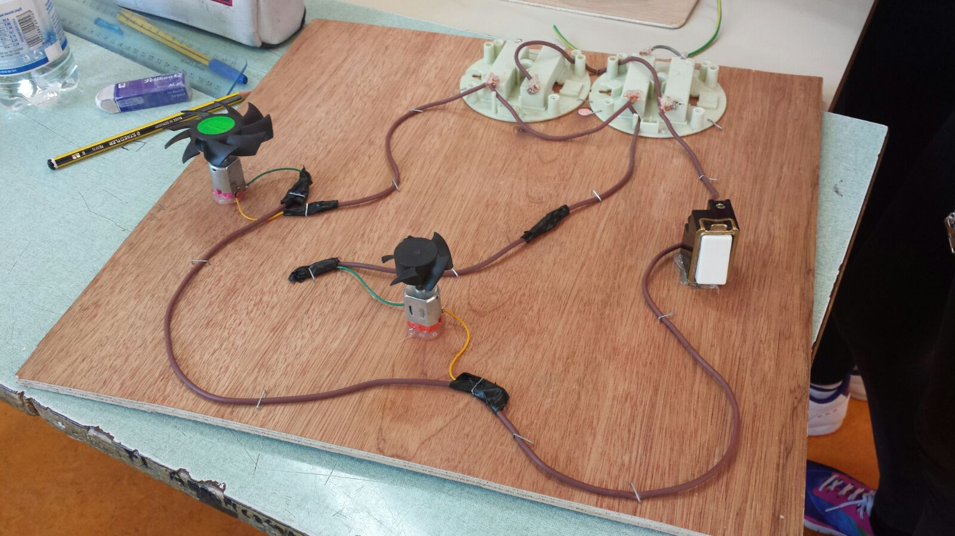
Questo però lo so bene … l’ho fatto io!
Matteo classe 3^
Esame di licenza 2016

Slide 31
La composizione dei gruppi
Criterio: caratteristiche psicologiche individuali e relazioni di tutoring reciproche per l’interdipendenza
di obiettivo - comune al gruppo
di compiti - individuali importanti per il gruppo
di ruoli - individuali necessari per il funzionamento del gruppo
di risorse - strumenti e materiali a disposizione del gruppo
di riconoscimento - valutazione prestazione individuale e di gruppo
Antonia Carlini
E’ vietata la diffusione e la riproduzione (L.633-1941 )

Slide 32
L’insegnante competente …
Ricorre a una mediazione didattica forte
e multicanale
n.6
Antonia Carlini
E’ vietata la diffusione e la riproduzione (L.633-1941 )

Slide 33
L’ambiente con una mediazione forte
… pensato e strutturato intenzionalmente
come contesto organizzato per l’apprendimento … ad alto tasso di mediazione didattica (connessioni cognitive e metacognitive, interdipendenze, ponti …)
attivi
analogici
simbolici
iconici
dall’esperienza diretta … alla sua rielaborazione simbolica

Slide 34
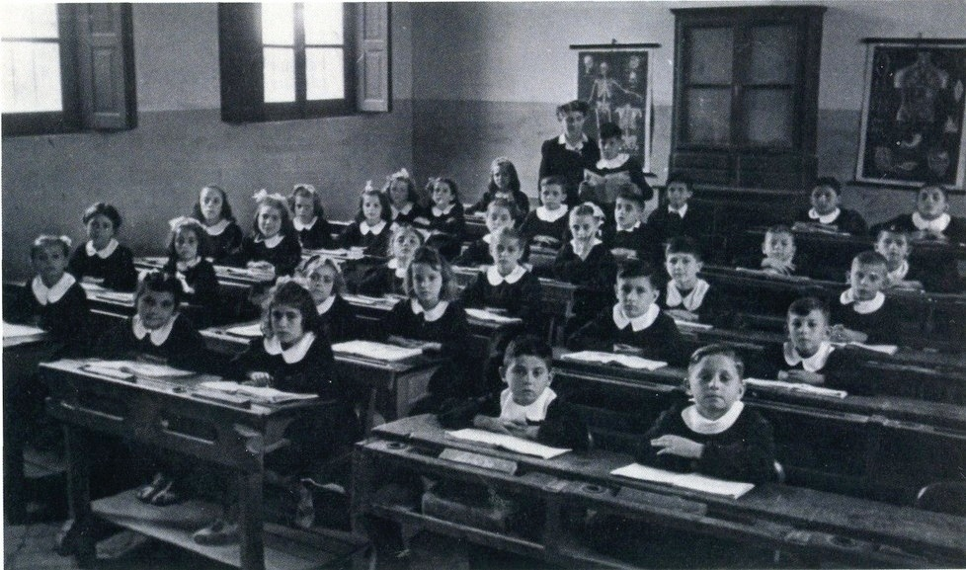
Nella scuola dei contenuti
…
E’ vietata la diffusione e la riproduzione (L.633-1941 )

Slide 35
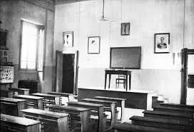
… quali mediatori didattici?
E’ vietata la diffusione e la riproduzione (L.633-1941 )
Notes:
Banchi con sedili in n. sufficiente per tutti
Tavola con cassetto a chiave e seggiola per il maestro
Armadio chiuso a chiave per riporre libri, scritti
Calamaio per i maestro e calamai per gli allievi
Quadro con le unità di misura del sistema metrico decimale
Cartellone e sillabario
Secondaria
Mappamondo e carte
Tavole di scienze
Modelli in rilievo dei principali solidi geometrici
Ritratto del Re
Crocifisso

